Slide 1

NASTAVNI ZAVOD ZA JAVNO ZDRAVSTVO SPLITSKO-DALMATINSKE ŽUPANIJE
PREPORUKE
Kako zaštititi sebe i druge
ZA VRIJEME COVID-19 PANDEMIJE

Slide 2
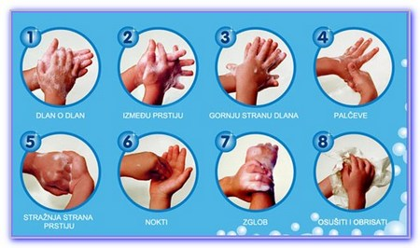
PERITE RUKE
tekućom vodom i sapunom najmanje 20 sekundi
Ako nisu vidljivo prljave, učestalo ih dezinficirajte

Slide 3
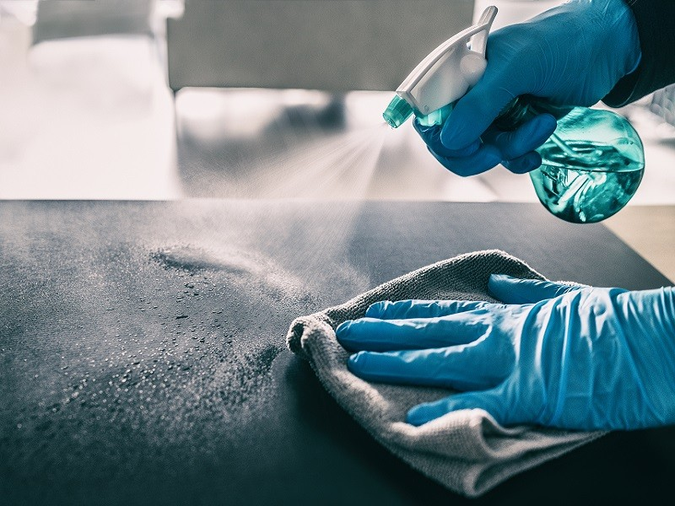
DEZINFEKCIJA
Čistite i dezinficirajte predmete i površine
koje se često diraju

Slide 4
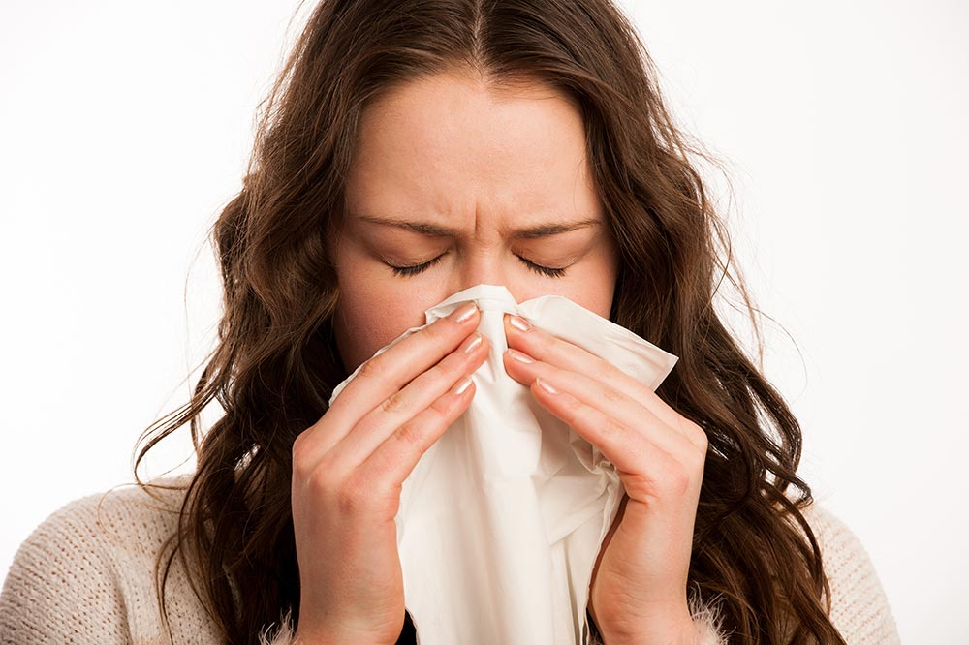
Ako kašljete, kišete ili Vam curi nos,
pokrijte nos i usta jednokratnom papirnatom maramicom,
bacite je u smeće i operite ruke

Slide 5
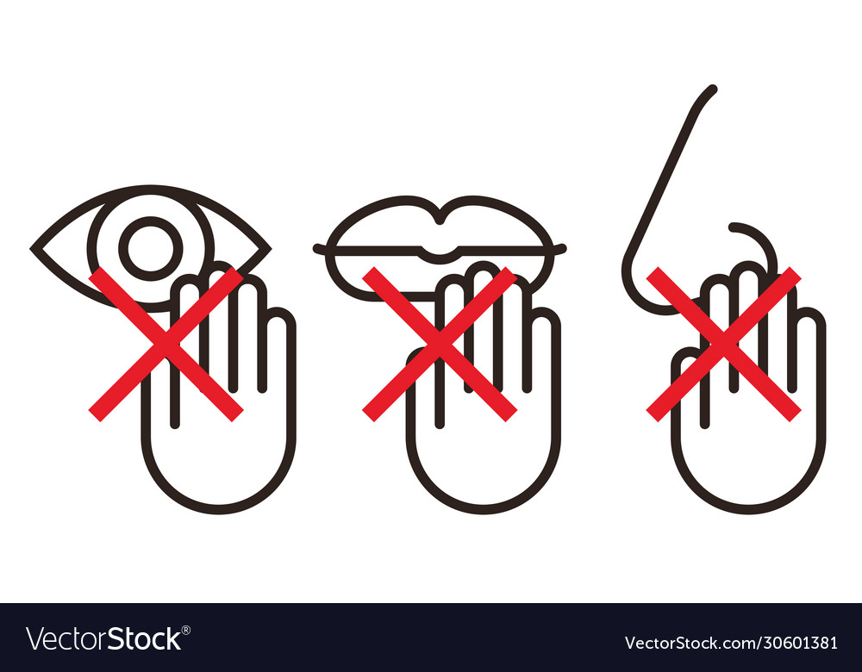
NE DIRAJTE PRSTIMA
OČI, NOS ILI USTA

Slide 6
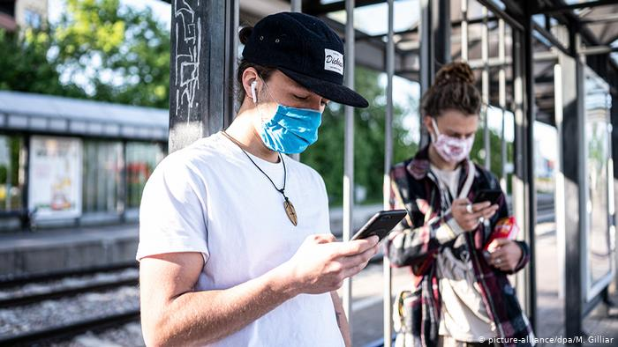
NOSITE MASKU

Slide 7
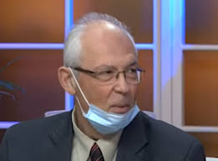
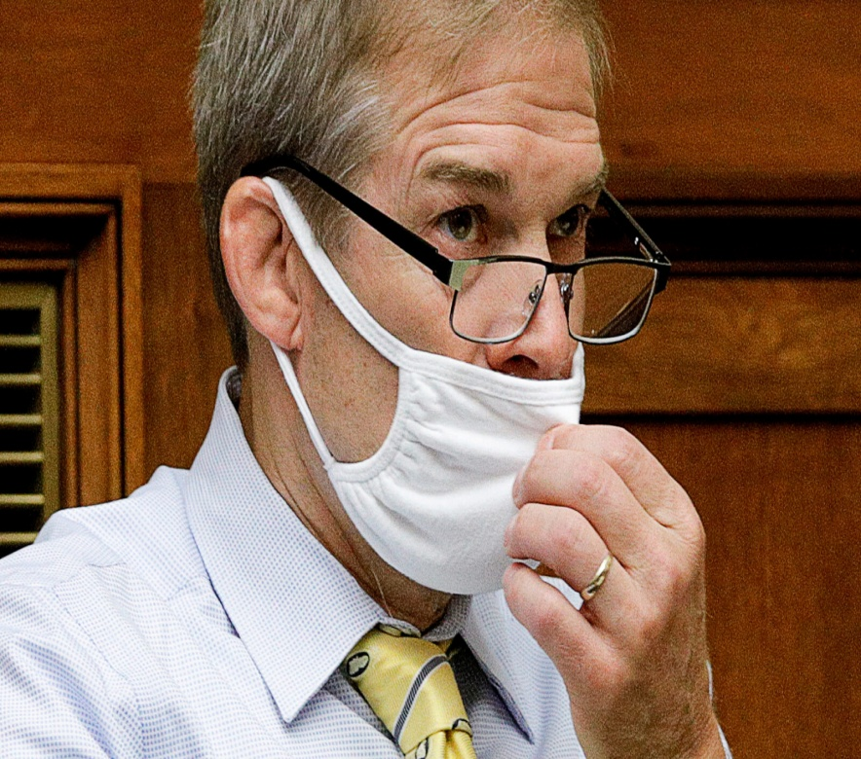
OVAKO SE MASKA NE NOSI!

Slide 8
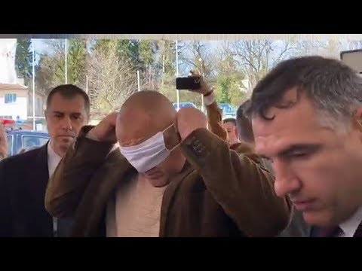
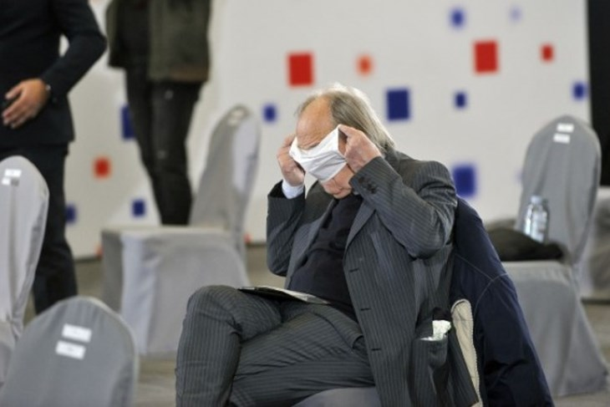
OVAKO SE MASKA NE STAVLJA!

Slide 9
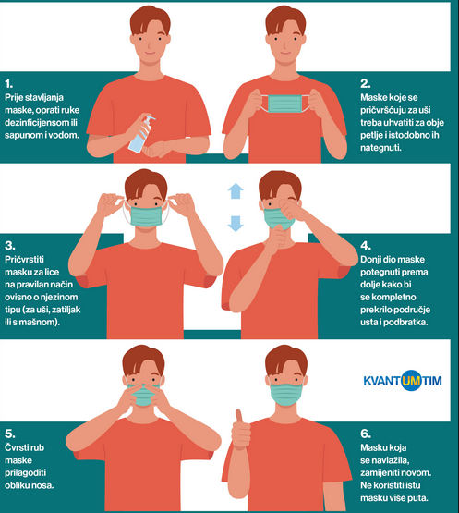
NOSITE MASKU

Slide 10
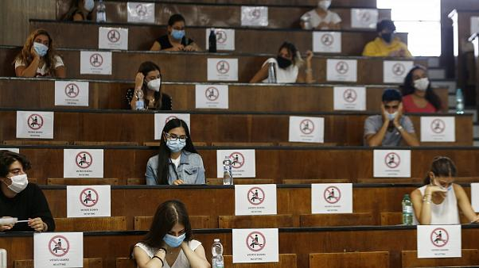
DRŽITE RAZMAK

Slide 11
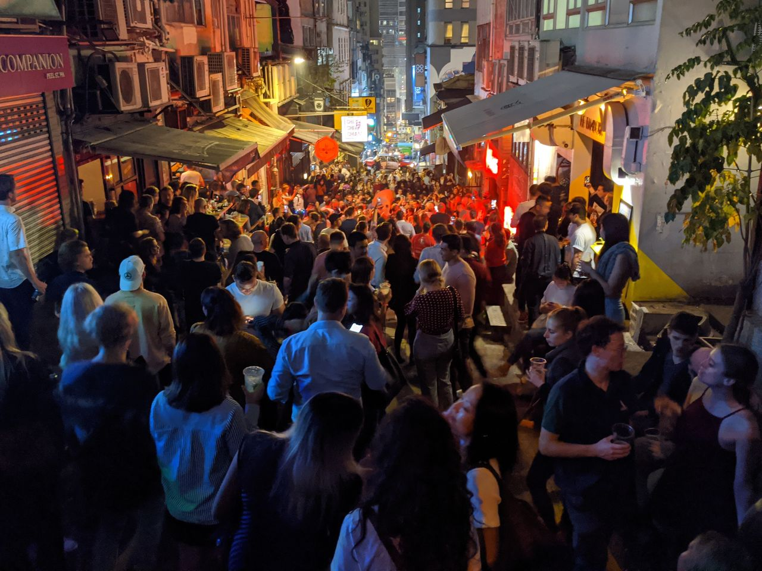
IZBJEGAVAJTE GUŽVU

Slide 12

-KAŠALJ
-POVIŠENA TJ.TEMPERATURA
-NEDOSTATAK ZRAKA
-GUBITAK MIRISA I OKUSA
-GLAVOBOLJA
-GRLOBOLJA
-ZAČEPLJEN NOS
-CURENJE NOSA
-PROLJEV
-SLABOST I UMOR
-BOLOVI U MIŠIĆIMA I ZGLOBOVIMA
-...
OSTANITE KUĆI AKO IMATE SIMPTOME
OSIM AKO TREBATE HITNU MEDICINSKU POMOĆ

Slide 13


